Slide 1
Использование современных ИИ-инструментов для оценки и категоризации научных работ
Юрий Викторович Чехович старший научный сотрудник Института проблем управления им. В.А. Трапезникова РАН, основатель и руководитель компании «Думейт», к.ф.-м.н. 30 октября 2025 года

Slide 2
Растущее влияние LLM на академическую сферу
Использование ИИ студентами резко возросло за последний год: почти все студенты (92% в 2025 году) теперь применяют ИИ в той или иной форме (по сравнению с 66% в 2024 году), а около 88% использовали генеративный ИИ при выполнении учебных заданий (53% в 2024 году).
Основные способы применения GenAI — объяснение понятий, создание кратких изложений статей и формулирование исследовательских идей, однако значительная часть студентов (18%) включали сгенерированные ИИ тексты непосредственно в свои работы.
Источник: Freeman, J. (2025). Student generative AI survey 2025 (HEPI Policy Note No. 61). Higher Education Policy Institute (HEPI). https://www.hepi.ac.uk/wp-content/uploads/2025/02/HEPI-Kortext-Student-Generative-AI-Survey-2025.pdf
87% студентов ведущих российских вузов используют ИИ в учебе; из них 10,7% — ежедневно, 36% — несколько раз в неделю, 33% — несколько раз в месяц (опрос >4000 студентов 10 ведущих университетов, март–апрель 2025). Кроме того, 82% проверяют …. тексты, сгенерированные ИИ, перед сдачей работы.
Источник: ИИ в образовании: как преодолеть соблазн готовых решений. (2025, 22 апреля). Высшая школа экономики. https://www.hse.ru/news/edu/1038459152.html

Slide 3
Проблемы научно-образовательной среды
Студенты активно используют ИИ-сервисы, чтобы готовить задания, чтобы перефразировать ранее сданные работы и выдавать их за свои
Продолжается рост теневого рынка подготовки работ на заказ
Нормативная база практически не развивается, только немногие вузы пытаются реагировать, выпуская новые положения и регламенты. Зачастую они устаревают быстрее, чем начинают работать
На рынке систем работы с заимствованиями фактически установилась монополия – конкуренции нет, условия диктует поставщик
Развитие ИИ вносит коррективы в процессы образования и в формирование требований к научным и академическим работам. Требуется смещение фокуса с прямого детектирования к анализу смысла и процесса
Изменения продиктованы бурным ростом технологий и внедрением ИИ инструментов

Slide 4
Необходимость оценки учебных и научных работ
Структура документа
Соответствия требованиям по оформлению (нормоконтроль)
Текстовые заимствования (корректные и некорректные)
Использование ИИ-текста
Тематическая категоризация
Наличие орфографических, грамматических, стилистических ошибок
Оценка списка источников (библиографии)
Выявления в тексте упоминаний лиц и организаций, подлежащих особому оформлению
Выявление использования изображений, данных, кода программ, формул и других объектов
Индустриализация науки и образования приводит к росту востребованности инструментов оценки

Slide 5
Проблемы использования систем обнаружения заимствования
Системы ОЗ рассматриваются как средство защиты от нечестных авторов, как метод устрашения и наказания
Отчеты слишком сложные. Чтобы разобраться нужна высокая квалификация и много времени
Источников находится слишком много, они дублируются, присутствуют старые и неактуальные
Каждый второй студент использует ИИ. Как определить правомерность использования?
Методик для оценки ИИ в работе отсутствуют. Совпадения очень часто оцениваются «по проценту»

Slide 6
Философия {do}mate
{do}mate – это друг и помощник автора, который дает возможность готовить работы высокого качества
{do}mate – это помощник преподавателя и редактора, который берет на себя рутину, оставляя человеку только важные решения
{do}mate – партнер организации, который снижает риски и повышает авторитет в глаза студентов, сотрудников и регуляторов

Slide 7
Система {do}mate
Обнаружение заимствований – оценка оригинальности текста с учётом цитирований, самоцитирований и фактов маскировки заимствований
Выявление ИИ-контента – определение фрагментов, созданных с помощью нейросетей и степени использования средств генерации
Глубокий анализ работы включает определение таблиц, метаданных, гибкую работу с источниками
Исследования библиографии: выявление избыточных и необоснованных, устаревших источников
Оценка релевантности найденных источников с помощью ИИ помогает сделать отчет более корректным
Встроенный ИИ-ассистент помогает правильно интерпретировать результаты, поддерживает автора или преподавателя в принятии решений
комплексный инструмент нового поколения, который помогает проверять, интерпретировать и совершенствовать учебные и научные материалы

Slide 8
{do}mate сегодня
Поиск по открытым источникам Интернет и по проприетарным (подписным) базам данных
Область поиска: более двух миллиардов проиндексированных документов, включая правовые, научные, академические работы
Выявление факта использования ИИ и определение степени использования средств машинной генерации
Выявление:
переводных заимствований
перефразированного текста
всех популярных методов маскировки
Грамотная работа с источниками заимствований: объединение однотипных и удаление «мусорных» заимствований
Корректная работа с общеупотребимыми выражениями и таблицами

Slide 9
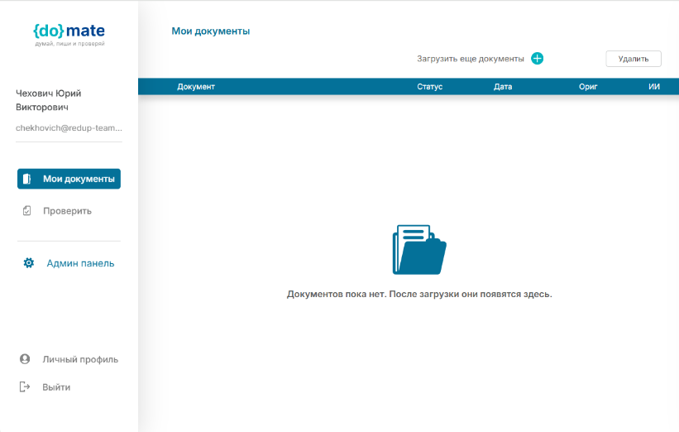

Slide 10
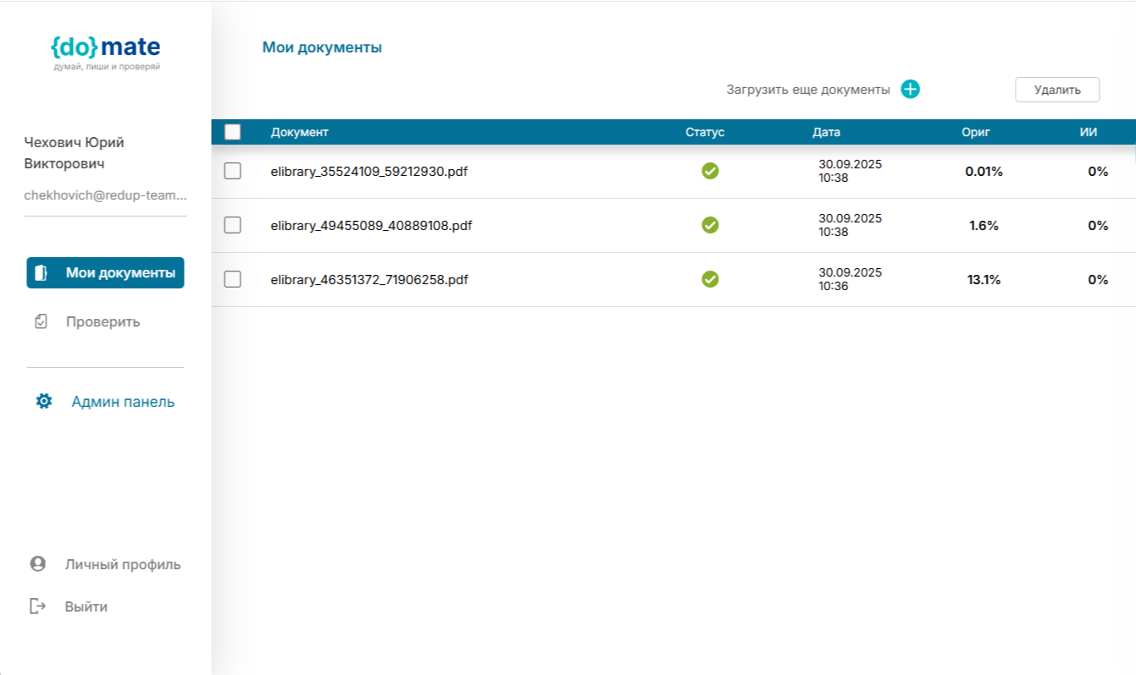

Slide 11
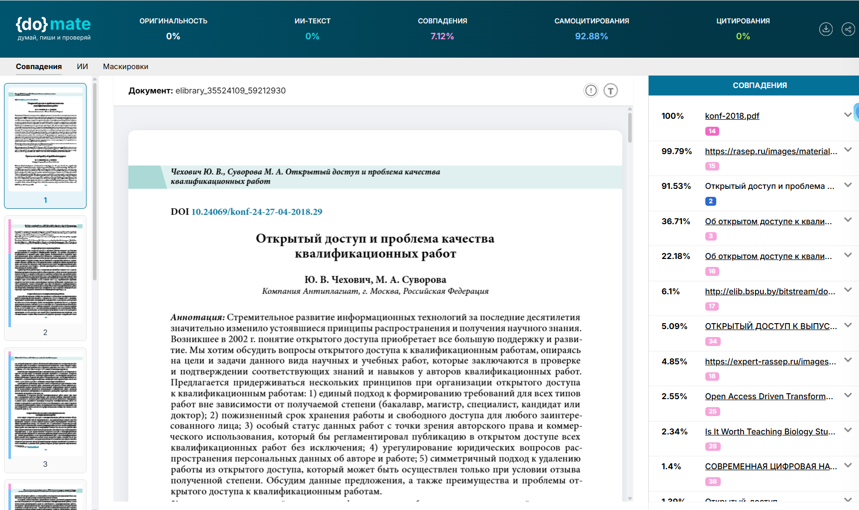

Slide 12
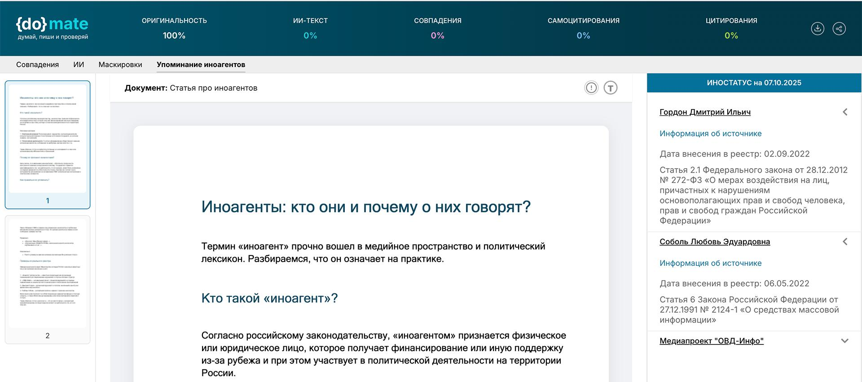
Новый функционал – упоминание иноагентов
автоматическая проверка текстовых документов на упоминания лиц со статусом иностранного агента, а также экстремистских, нежелательных, террористических организаций.
Реестр иностранных агентов
Перечень экстремистских организаций
Перечень нежелательных организаций
Список террористических организаций
Помогает авторам и издателям соблюдать требования российского законодательства

Slide 13
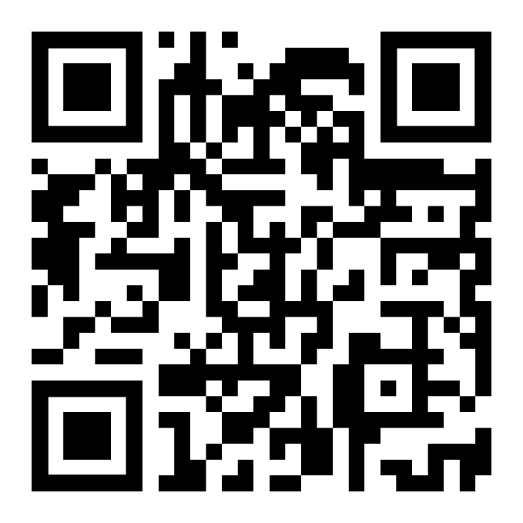

Будем на связи
Запросить демо
Оставьте заявку — и мы свяжемся с вами для предоставления персонального демо доступа и консультации
Юрий Чехович
chekhovich@domate.ru
+7 916 674-53-83

